Slide 1

数学广角——鸡兔同笼
鸡兔同笼
R·四年级下册

Slide 2

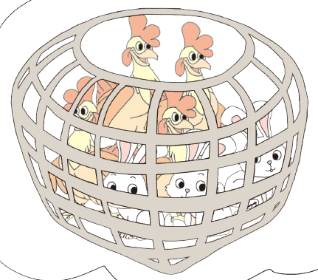

历史激趣，揭示课题
我国古代数学名著《孙子算经》中记载了一道数学趣题——“鸡兔同笼”问题 。

Slide 3
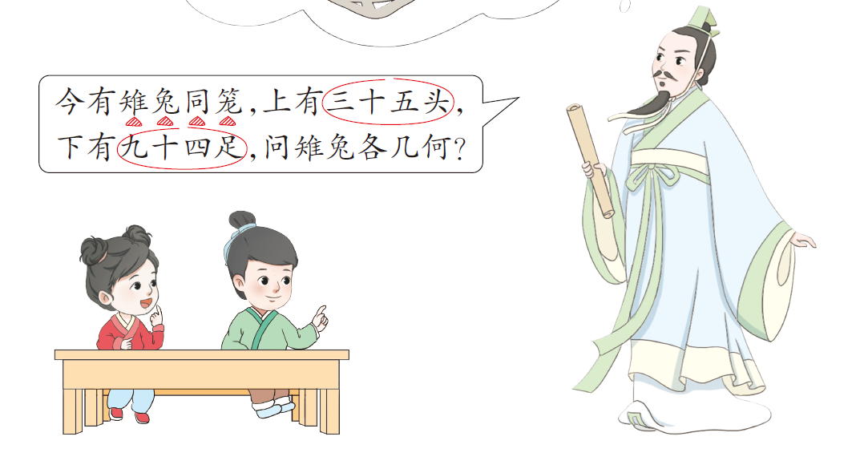
zhì
今有雉兔同笼，上有三十五头，
下有九十四足，问雉兔各几何？
雉：野鸡。
笼子里有若干只鸡和兔。从上面数，有35个头；从下面数，有94只脚。鸡和兔各有几只？

Slide 4
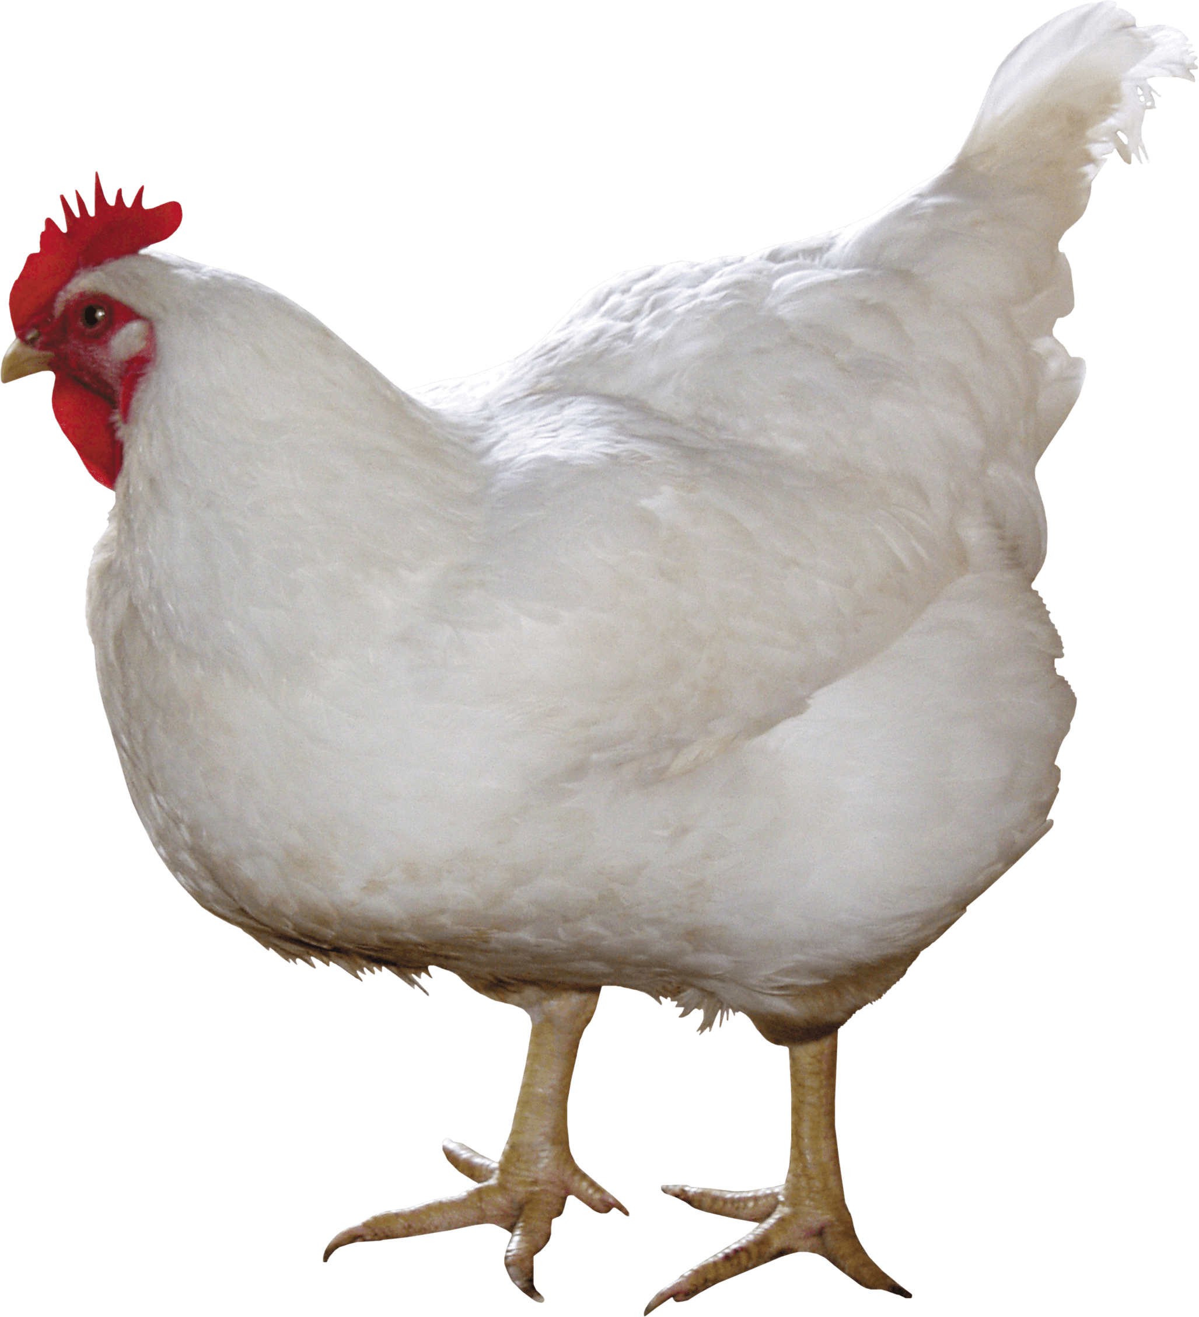
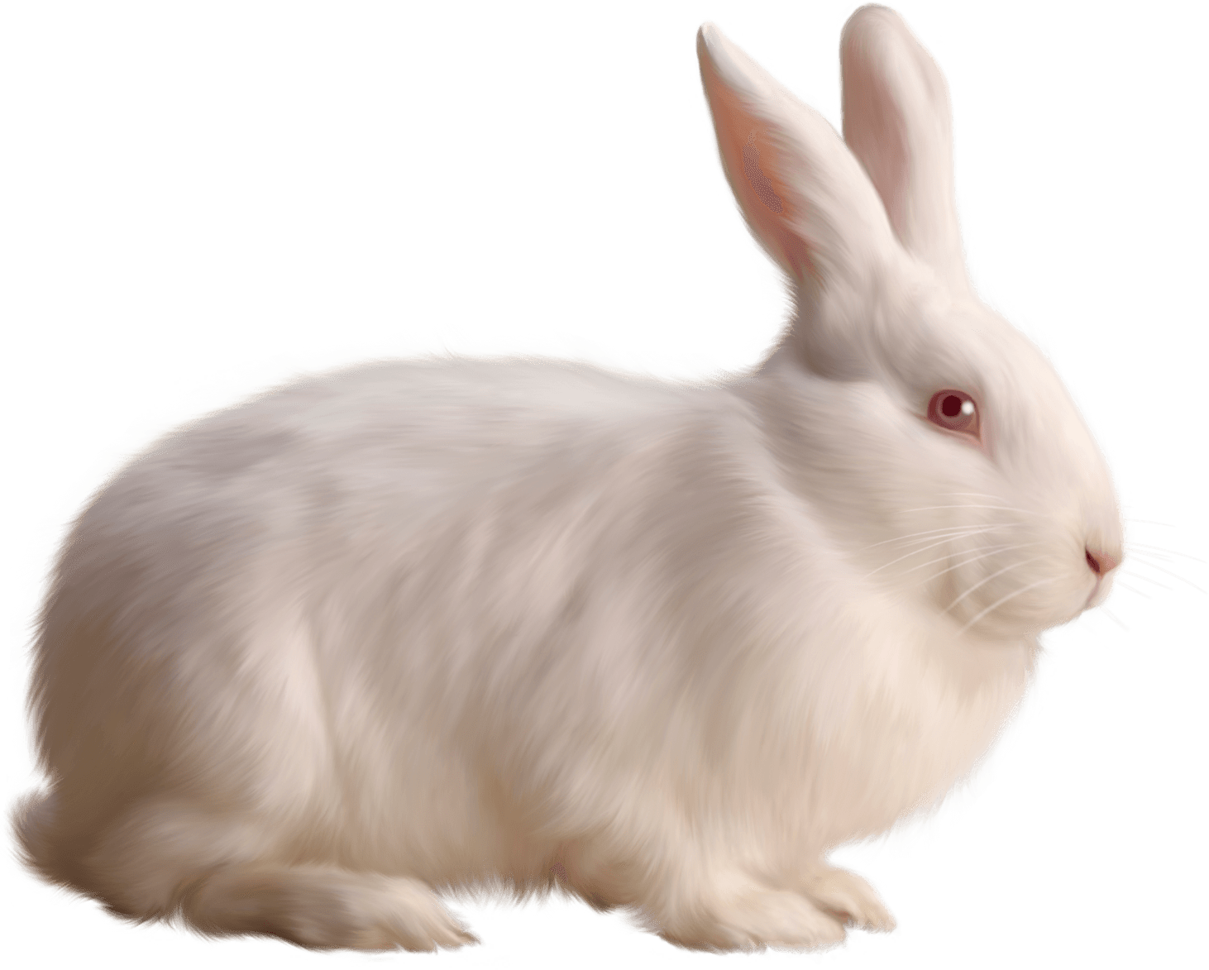
隐藏条件
兔有几只脚？
鸡有几只脚？

Slide 5

合作探究，学习新知
笼子里有若干只鸡和兔。从上面数，有8个头；从下面数，有26只脚。鸡和兔各有几只？
和生活常识联系在一起，你还能说出哪些信息？
从题中你们能获取哪些信息？
鸡和兔共8只，鸡和兔共有26只脚。
鸡有2只脚，兔有4只脚。

Slide 6
按照顺序列表试一试。
鸡 | 8 | 7 | 6 | 5
兔 | 0 | 1
脚 | 16 | 18
鸡和兔共8只，鸡和兔共有26只脚。
鸡和兔共8只
鸡有2只脚，兔有4只脚。

Slide 7
按照顺序列表试一试。
鸡 | 8 | 7 | 6 | 5
兔 | 0 | 1
脚 | 16 | 18
4
3
2
1
0
2
3
4
5
6
7
8
20
22
24
26
28
30
32
鸡和兔共8只，鸡和兔共有26只脚。
鸡有2只脚，兔有4只脚。

Slide 8
按照顺序列表试一试。
鸡 | 8 | 7 | 6 | 5 | 4 | 3 | 2 | 1 | 0
兔 | 0 | 1 | 2 | 3 | 4 | 5 | 6 | 7 | 8
脚 | 16 | 18 | 20 | 22 | 24 | 26 | 28 | 30 | 32
鸡和兔共8只，鸡和兔共有26只脚。
鸡有2只脚，兔有4只脚。

Slide 9
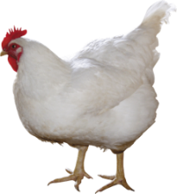
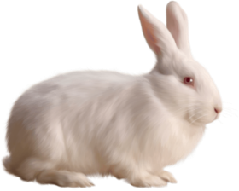
列表法：
鸡 | 8 | 7 | 6 | 5 | 4 | 3 | 2 | 1 | 0
兔 | 0 | 1 | 2 | 3 | 4 | 5 | 6 | 7 | 8
脚 | 16 | 18 | 20 | 22 | 24 | 26 | 28 | 30 | 32
将一只 换成一只 ，
则脚的数量增加2。

Slide 10

列表法：
鸡 | 8 | 7 | 6 | 5 | 4 | 3 | 2 | 1 | 0
兔 | 0 | 1 | 2 | 3 | 4 | 5 | 6 | 7 | 8
脚 | 16 | 18 | 20 | 22 | 24 | 26 | 28 | 30 | 32
将一只 换成一只 ，
则脚的数量减少2。

Slide 11
（1）假设笼子里都是鸡。
鸡 | 8 | 7 | 6 | 5 | 4 | 3 | 2 | 1 | 0
兔 | 0 | 1 | 2 | 3 | 4 | 5 | 6 | 7 | 8
脚 | 16 | 18 | 20 | 22 | 24 | 26 | 28 | 30 | 32
+2
+2
+2
+2
+2

Slide 12
1.假设8只全是鸡，一共有几只脚？
8×2=16（只）
2.与条件26只脚相比相差几只脚？
26－16=10（只）
3.把鸡换成兔，一只兔比一只鸡多几只脚？
4－2=2（只）

Slide 13
+2
+2
+2
+2
+2
4.相差的10只脚，能换出几只兔子？
兔：
10÷2=5（只）
5.鸡有几只？
假设法：
鸡：
8－5=3（只）

Slide 14
（2）假设笼子里都是兔。
鸡 | 8 | 7 | 6 | 5 | 4 | 3 | 2 | 1 | 0
兔 | 0 | 1 | 2 | 3 | 4 | 5 | 6 | 7 | 8
脚 | 16 | 18 | 20 | 22 | 24 | 26 | 28 | 30 | 32
-2
-2
-2

Slide 15
-2
-2
-2
8×4=32（只）
32－26=6（只）
4－2=2（只）
鸡：
6÷2=3（只）
兔：
8－3=5（只）

Slide 16
知识运用，巩固提高
笼子里有若干只鸡和兔，从上面数，有35个头；从下面数，有94只脚。鸡和兔各有几只？
假设法:
假设笼子里全都是鸡
35×2=70（只）
94－70=24（只）
4－2=2（只）
兔：
24÷2=12（只）
鸡：
35－12=23（只）
答：鸡有23只，兔有12只。

Slide 17
笼子里有若干只鸡和兔，从上面数，有35个头；从下面数，有94只脚。鸡和兔各有几只？
假设法:
假设笼子里全都是兔
35×4=140（只）
140－94=46（只）
4－2=2（只）
鸡：
46÷2=23（只）
兔：
35－23=12（只）
答：鸡有23只，兔有12只。

Slide 18

【选自教材P101，“练习二十四”第3题】
一共有38人，租了8条船，每条船都坐满了。大、小船各租了几条？
大船限乘6人
小船限乘4人

Slide 19
假设全租大船
8×6=48（人）
48－38=10（人）
6－4=2（人）
小船：10÷2=5（条）
大船：8－5=3（条）
答：大船租了3条，小船租了5条。

Slide 20
假设全租小船
8×4=32（人）
38－32=6（人）
6－4=2（人）
大船：6÷2=3（条）
小船：8－3=5（条）
答：大船租了3条，小船租了5条。

Slide 21
课堂小结，情感升华
同学们，今天的数学课你们有哪些收获呢？

Slide 22
拓展延伸，拓宽思路
请同学们在课后自学教科书P100的“阅读资料”，并上网查找更多“鸡兔同笼”问题的解法。

Slide 23
▶备选练习
1.全班有44人，共租了8条船（大船限乘6人，小船限乘4人），每条船都坐满。大、小船各租了多少条？
选自“状元成才路”系列丛书《状元作业本》

Slide 24
假设全租大船。
6×8－44=4(人)
小船：4÷(6－4)=2(条)
大船：8－2=6(条)
答：大船租了6条，小船租了2条。
选自“状元成才路”系列丛书《状元作业本》

Slide 25
2.在一个停车场上，停了小汽车和摩托车一共32辆，这些车一共有108个轮子。小汽车和摩托车各有多少辆？
假设全是摩托车。
108－2×32=44（个）
小汽车：44÷（4－2）=22（辆）
摩托车：32－22=10（辆）
选自“状元成才路”系列丛书《状元作业本》

Slide 26
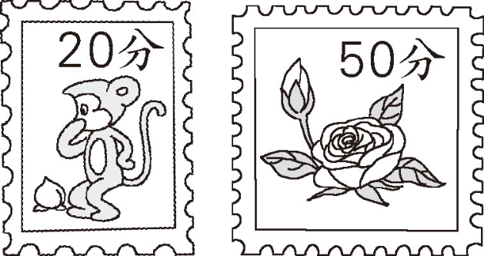
3.乐乐是个“小邮迷”，他集了20分和50分的邮票共35枚，面值一共是10元，这两种面值的邮票各有多少枚？
假设全是50分的邮票。
10元=1000分
35×50-1000=750(分)
20分邮票：750÷(50－20)=25(枚)
50分邮票：35－25=10(枚)
选自“状元成才路”系列丛书《状元作业本》

